Slide 1
政豪論文-研究方法

Slide 2
政豪論文
研究架構
研究對象
實驗流程
教學設計與實務
遊戲內容與玩法
研究工具

Slide 3
研究架構

Slide 4
研究架構
實驗組為運用遊戲式學習模型IPO互動式體感遊戲進行幼兒美感教學課程。
對照組為運用傳統式教學進行幼兒美感活動課程。

Slide 5
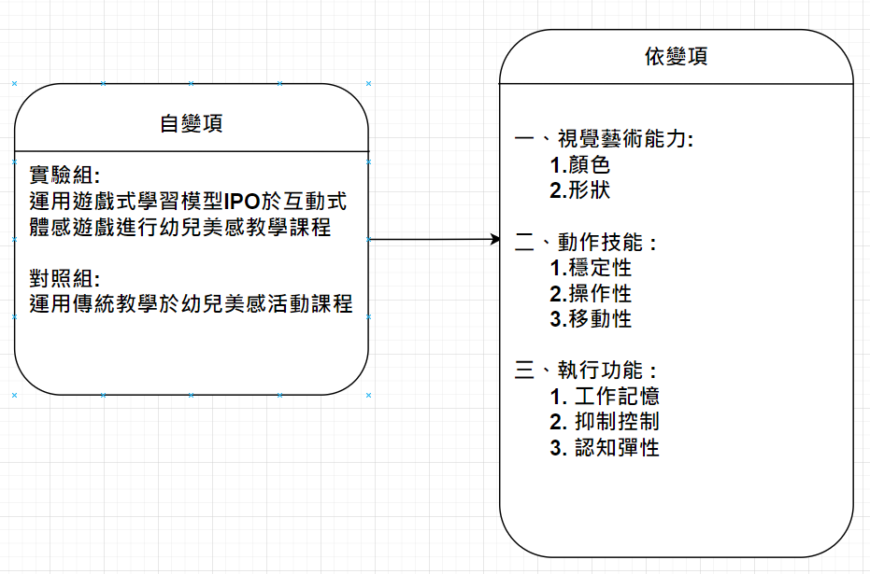
研究架構

Slide 6
研究對象

Slide 7
研究對象
本研究對象為幼稚園小班生，兩個班級，總共幼兒計 60 位，分實驗組與對照組

Slide 8
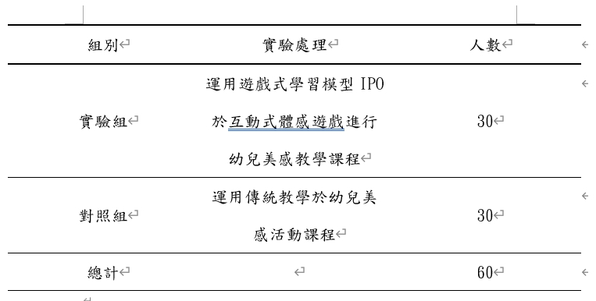
研究對象

Slide 9
研究流程

Slide 10
研究流程
共計六週
分為測驗(2週)以及教學(4週)
每週兩堂 (實驗組以及對照組)

Slide 11
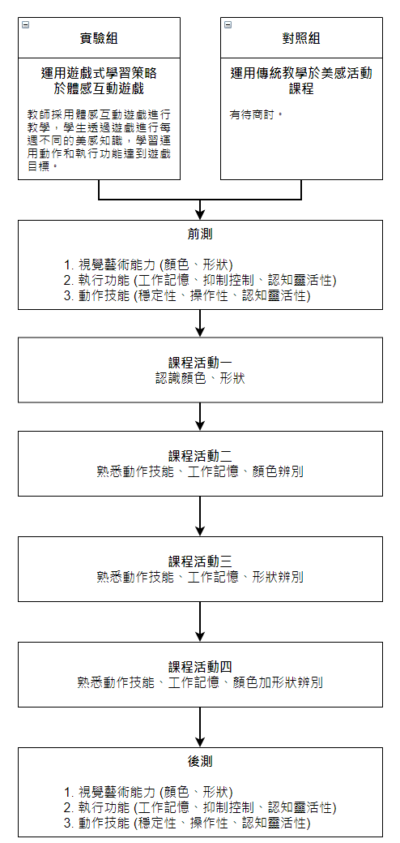
研究流程

Slide 12
教學設計與實務

Slide 13
教學設計與實務
目前的遊戲設計，共計是三個章節九個關卡
其中一個章節會有三個關卡，分別對應執行功能的三大方向
工作記憶
抑制控制
認知彈性

Slide 14
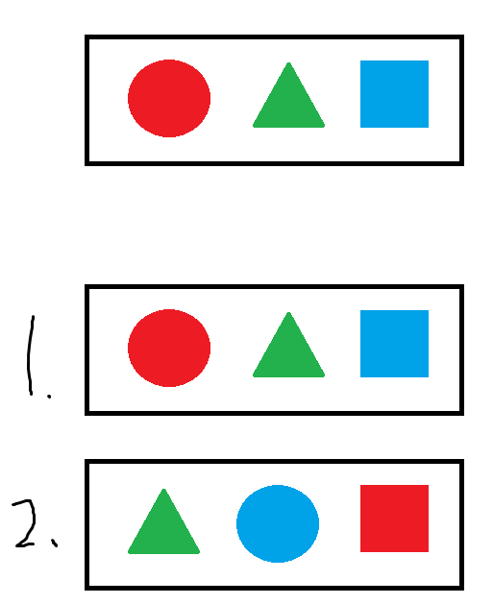
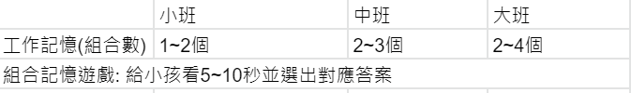
教學設計與實務
第一關:工作記憶

Slide 15
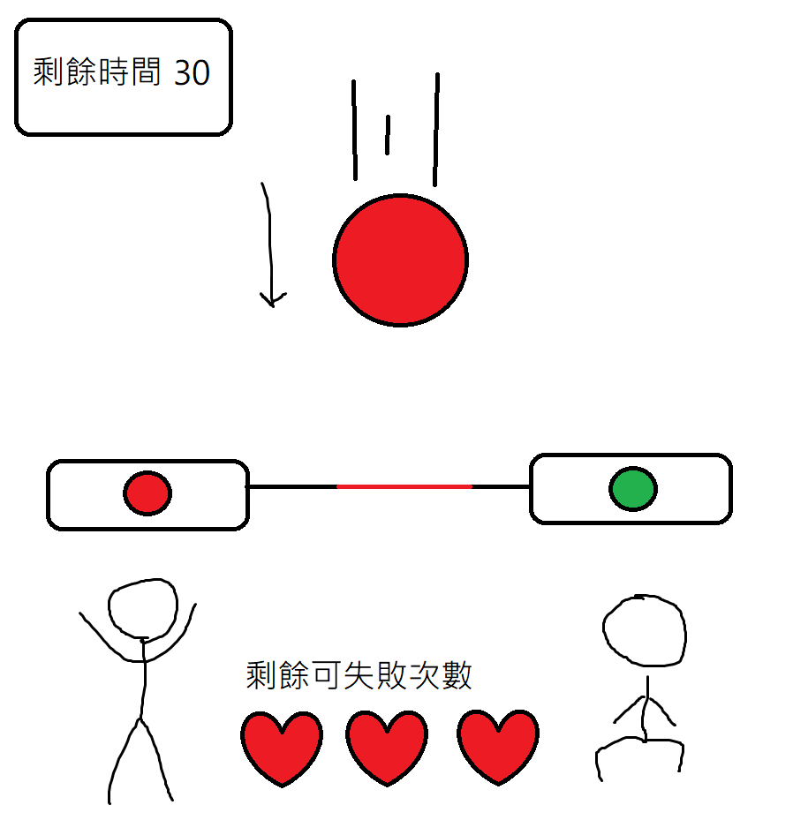

教學設計與實務
第二關:抑制控制

Slide 16
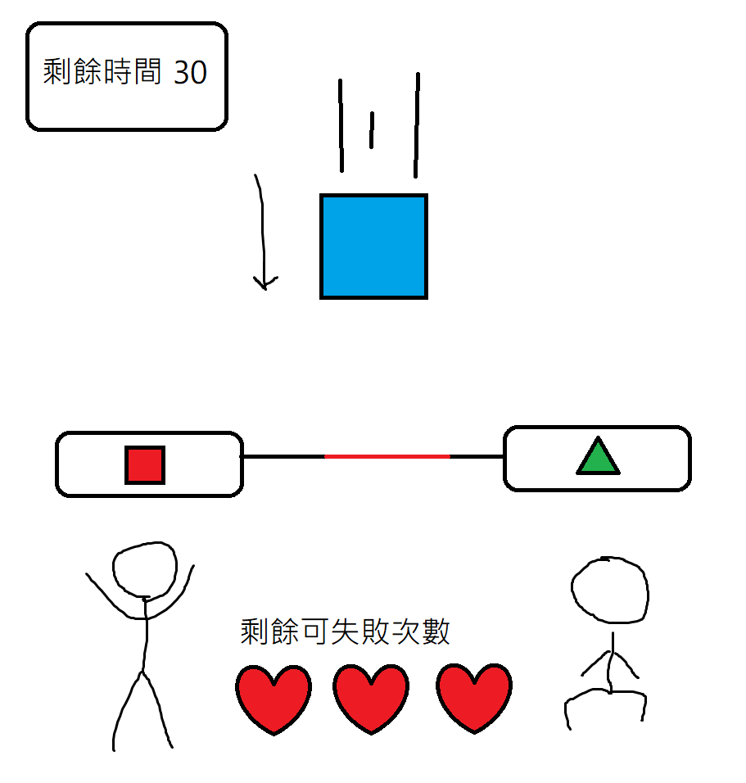
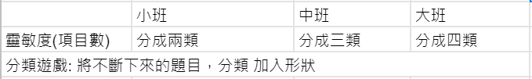
教學設計與實務
第三關:認知彈性

Slide 17
教學設計與實務
遊戲介紹

Slide 18
研究工具

Slide 19
研究工具 – 視覺藝術能力
需再另找專家協助。

Slide 20
研究工具 - 動作技能
本研究之動作技能測驗包括穩定性、操作性、移動性，採用由孫世恆、朱怡菁、林千惠、吳昇光（2013）修訂編製而成的學前兒童粗大動作品質量表（Preschooler Gross Motor Quality Scale, PGMQS），適合對象為三歲至六歲。

Slide 21
研究工具 – 抑制控制
本研究採用Lee 與 Chan（2000）的史楚普文字顏色測驗（Stroop Color-Word Test, SCW）評估兒童的抑制控制，測驗分為2次。

Slide 22
研究工具 – 工作記憶
本研究採用簡馨瑩、趙子揚與王繼伶（2014）編制的幼兒工作記憶測驗作為測驗內容。測驗內容分別為 24 題判別題以及 12 題回憶題項，採一對一方式進行，總分為 36 分，試題題項分成兩份，甲、乙兩式。

Slide 23
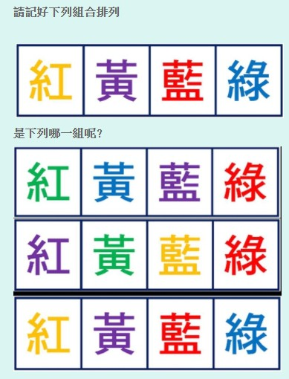
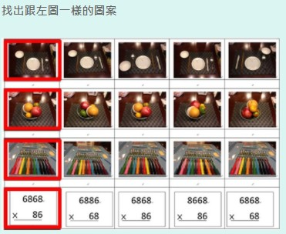
執行功能

Slide 24
研究工具 – 認知彈性
本研究採用Zelazo（2006）卡片向度改變分類測驗（Dimensional Change Card Sort, DCCS ）作為評估兒童認知靈活性，測驗分為顏色遊戲及形狀遊戲。

Slide 25
謝謝聆聽 敬請不吝賜教

